Slide 1

Data Analysis & Data Mining
血糖水平时间序列预测
第2小组
演讲人：2051498 储岱泽
项目成员：2051498 储岱泽 2051828 莫益萌
2151615 沈书勤 2151641 王佳垚
2024/4/30
Notes:
大家下午好！我们的项目名称是“HeartWave——一款基于用户情绪的智能音乐推荐平台”。

Slide 2
目录/CONTENTS
1.
立项依据
◎项目背景
◎用户调研
◎竞品分析
◎已有成果
系统设计
2.
◎系统功能设计
◎系统架构设计
◎技术路线
团队组成
3.
◎指导教师介绍
◎项目成员介绍
4.
项目规划
◎经费预算
◎项目安排
◎预期成果

Slide 3
项目背景
Part 01
◎糖尿病现状
◎领域知识调研

Slide 4
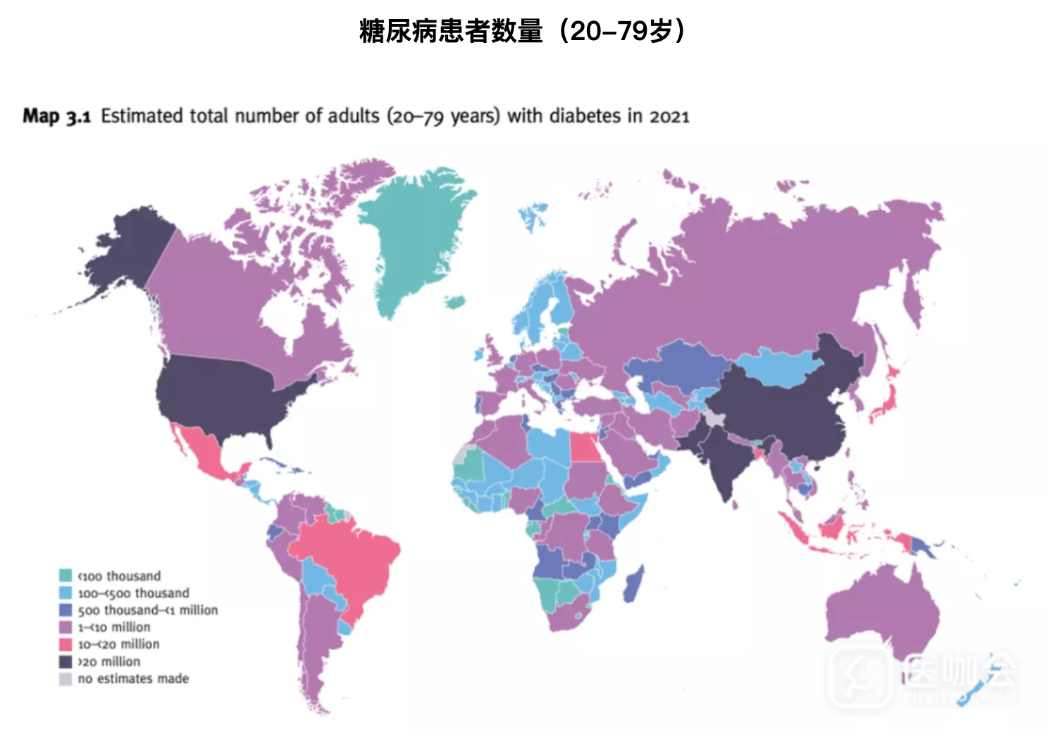
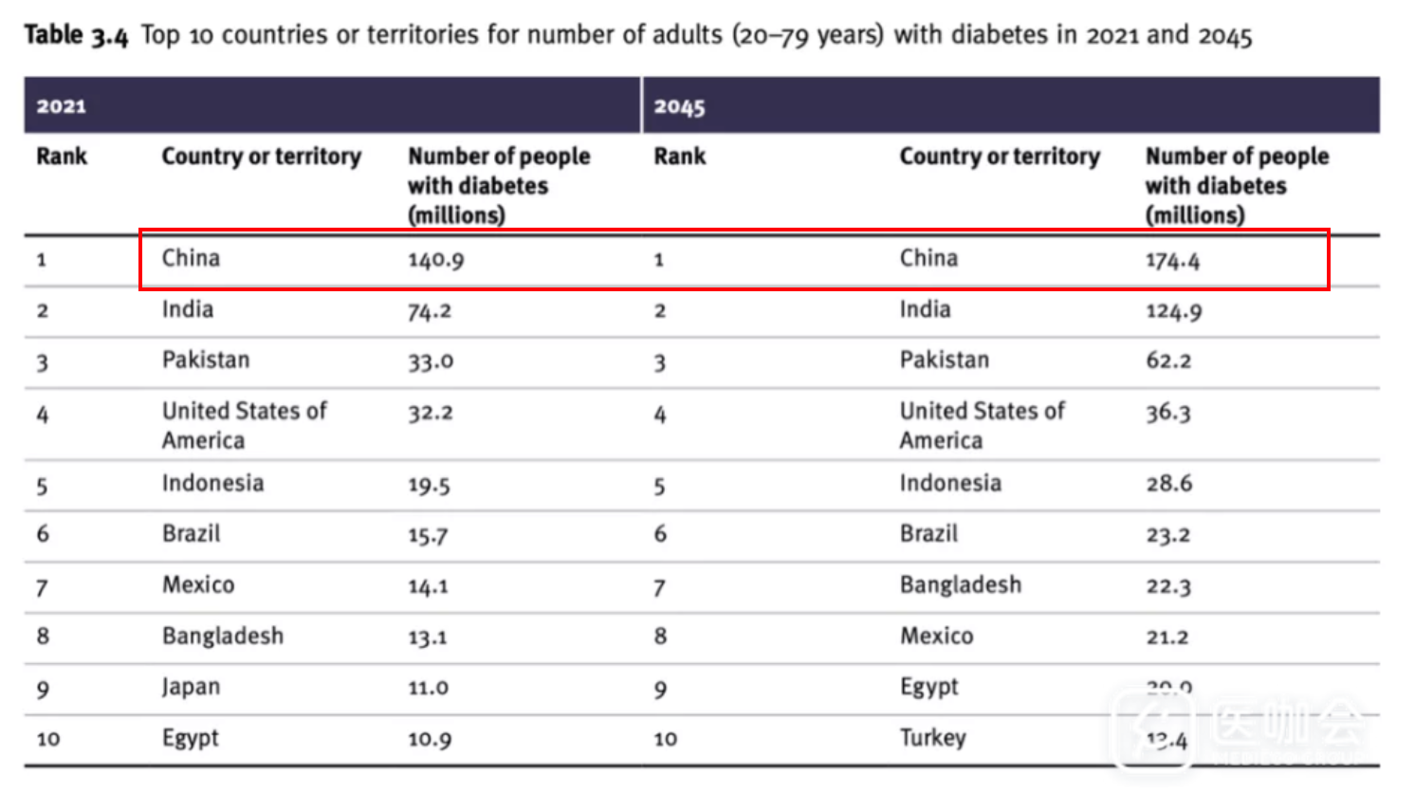
项目背景——糖尿病现状
在当今社会，糖尿病已成为一种全球性的公共卫生问题，对人们的生活质量和健康造成了严重影响。根据国际糖尿病联合会（IDF）的报告，糖尿病患者数量正以惊人的速度增长，给医疗系统和患者带来了沉重的负担。因此，研究一种能够预测血糖水平随时间变化走向的方法对于糖尿病的预防和治疗尤为重要。
世界糖尿病现状
图表来源：http://www.diabetesatlas.org/
2021年全球约5.37亿成年人（20-79岁）患有糖尿病（10个人中就有1人为糖尿病患者）；预计到2030年，该数字将上升到6.43亿；到2045年将上升到7.83亿。在此期间，世界人口估计增长20%，而糖尿病患者人数估计增加46%。
世界糖尿病患者最多的前十个国家
Notes:
据世界卫生组织数据显示，截至2017年，中国有超过5400万人患有抑郁症，政府也出台了一系列方案来应对心理健康危机。因此，寻找一种能够让当代人舒缓情绪、改善心理健康的方式迫在眉睫。

Slide 5
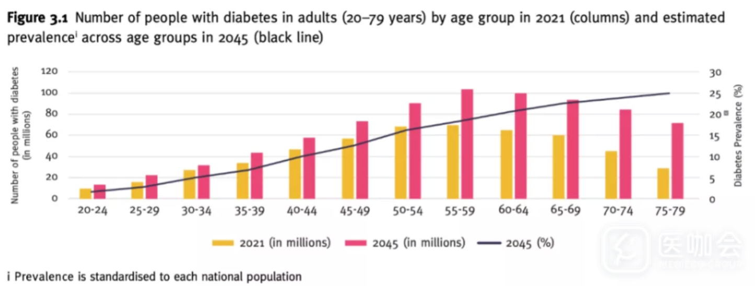
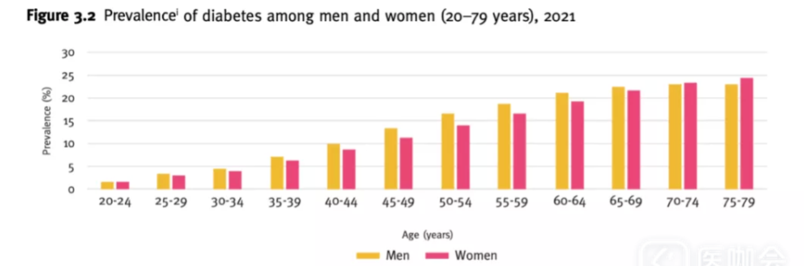
项目背景——领域知识调研
人体血糖调节机制
人体通过激素来调节血糖水平的，主要涉及胰岛素和胰高血糖素。
• 胰岛素由胰腺β细胞分泌，降低血糖；
• 胰高血糖素由α细胞分泌，升高血糖。
影响血糖水平的因素
影响血糖水平的因素的外部因素主要有饮食、运动和药物三种：
• 饮食：碳水化合物的摄入直接影响血糖水平。
• 运动：身体活动可增加胰岛素敏感性，降低血糖。
• 药物：胰岛素和其他降糖药用于控制血糖。
影响血糖水平的因素的内部因素有年龄、性别、MI指数等。
血糖患者数量随年龄变化
糖尿病的类型
1型糖尿病：
• 病因：自体免疫疾病，导致胰岛素分泌不足。
• 治疗方式：终身胰岛素治疗，血糖监测，饮食管理。
2型糖尿病：
• 病因：与生活方式有关，特征为胰岛素抵抗或分泌不足。
• 治疗方式：可能包括口服药物、胰岛素治疗、生活方式改变。定期监测血糖，调整治疗方案。
血糖患者数量随性别变化
图表来源：http://www.diabetesatlas.org/
Notes:
据世界卫生组织数据显示，截至2017年，中国有超过5400万人患有抑郁症，政府也出台了一系列方案来应对心理健康危机。因此，寻找一种能够让当代人舒缓情绪、改善心理健康的方式迫在眉睫。

Slide 6
数据处理与特征工程
Part 02
◎数据集概览
◎静态数据处理
◎动态数据处理

Slide 7
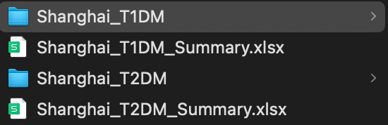
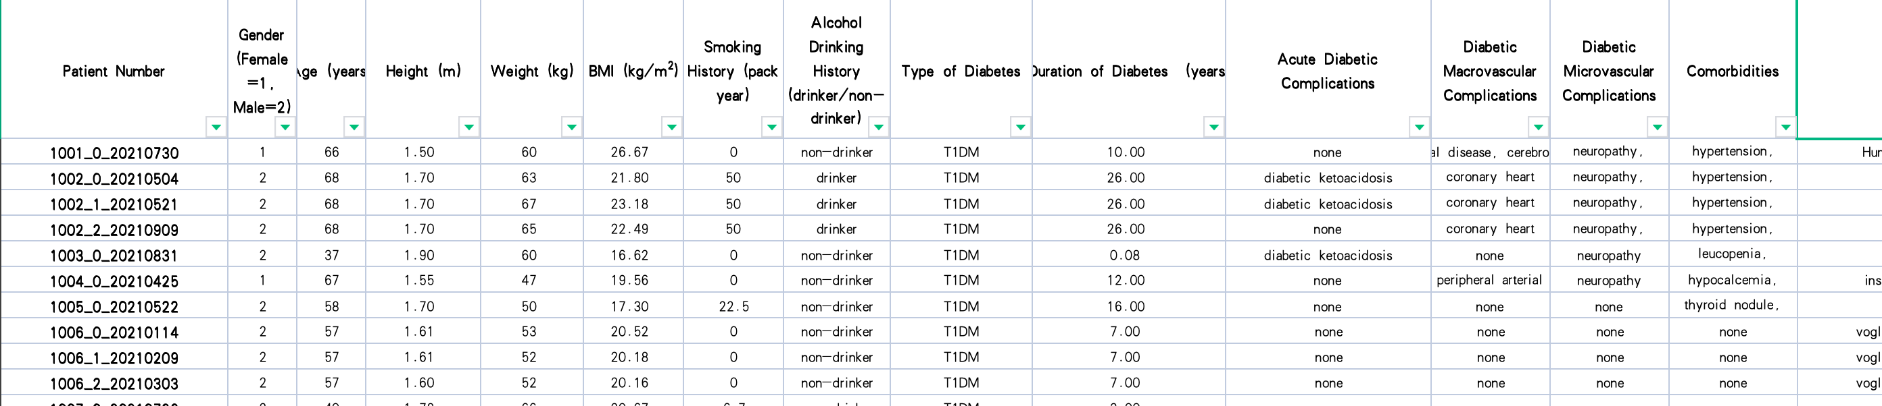
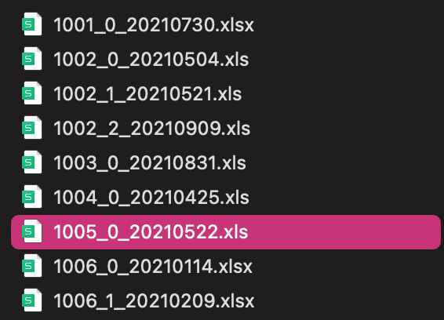
数据处理与特征工程——数据集概览
Shanghai_T1DM_Summary.xlsx中的患者部分基础信息，提供了患者的性别、身高、体重、BMI、抽烟史、是否喝酒、糖尿病时长、并发症等基础信息，这些在CGM检测中不会改变，贯彻始终，我们可以将其视作“静态数据”。
在每一个文件夹中提供了每一个患者的每一段CGM检测值，并记录了在检测期间的血酮变化情况以及CBG值，饮食摄入，胰岛素注射以及一些用药信息，这些数据会在CGM监测过程中随着时间的改变而改变，并且对监测结果会有实时的影响，我们将这样的数据视为“动态数据”。
分别包含12名T1DM患者和100名T2DM患者的3到14天的CGM（连续葡萄糖监测）数据。
Notes:
据世界卫生组织数据显示，截至2017年，中国有超过5400万人患有抑郁症，政府也出台了一系列方案来应对心理健康危机。因此，寻找一种能够让当代人舒缓情绪、改善心理健康的方式迫在眉睫。

Slide 8
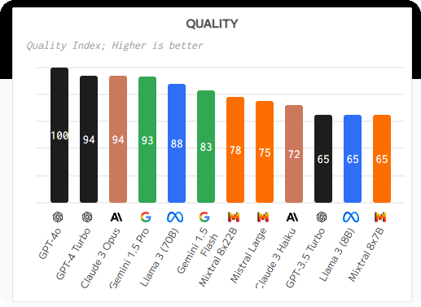
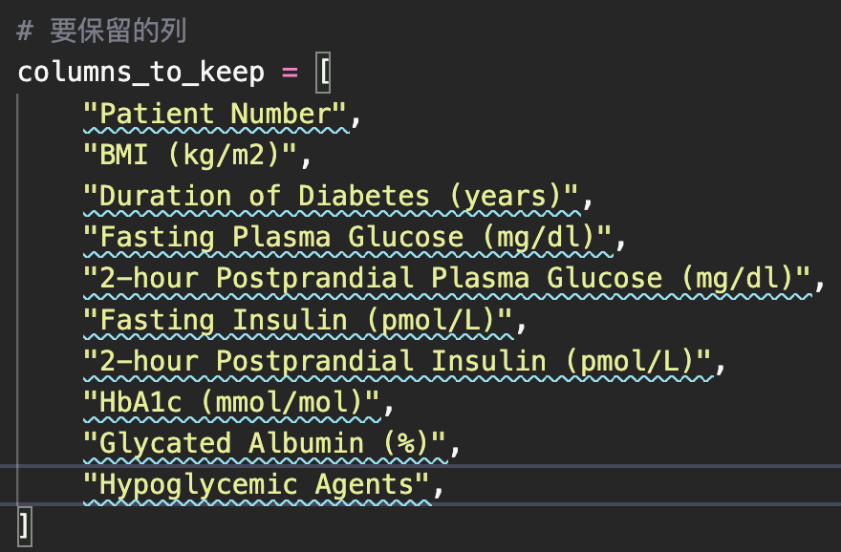
数据处理与特征工程——静态数据处理
根据领域知识删除不重要特征
进行数据降维的原因
静态特征每一个病人一共有33个，非常的庞大，所以我们需要对其进行降维，从而避免因为数据维度太高而导致的维度灾难和模型过拟合问题。
大模型质量排行榜
https://artificialanalysis.ai/
初步决定保留的特征
首先我们先利用领域知识进行特征的筛选，我们首先将数据集中的静态特征喂给目前大模型排行榜上前三的大模型进行询问，分别各问一次，综合三个模型的建议，发现他们都认为在静态数据中这些特征一般来说对血糖都有较大的影响，所以我们将其他特征的列删去，重点研究这些初步筛选出来的列。
Notes:
据世界卫生组织数据显示，截至2017年，中国有超过5400万人患有抑郁症，政府也出台了一系列方案来应对心理健康危机。因此，寻找一种能够让当代人舒缓情绪、改善心理健康的方式迫在眉睫。

Slide 9
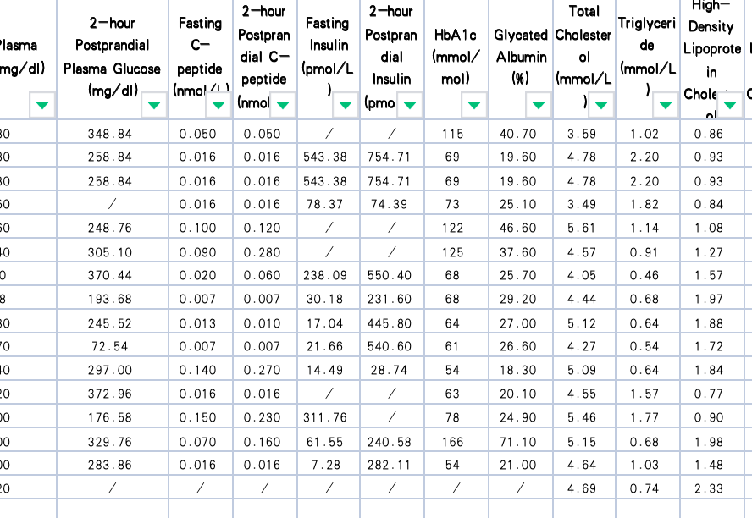
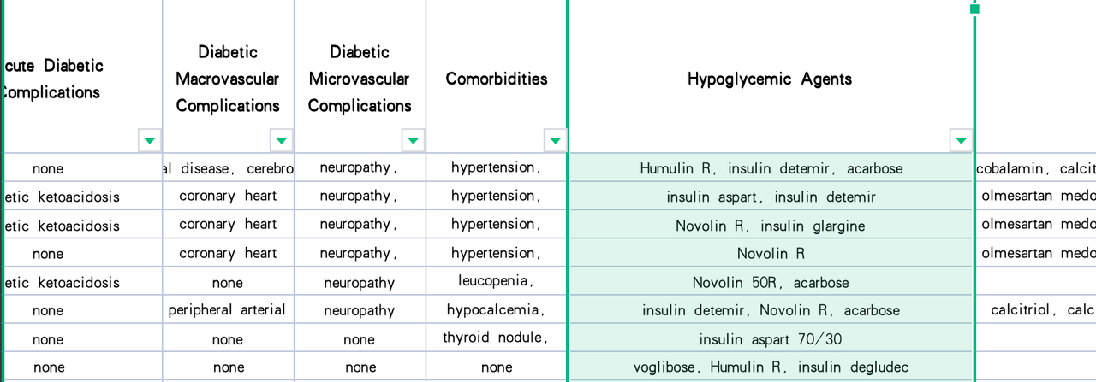
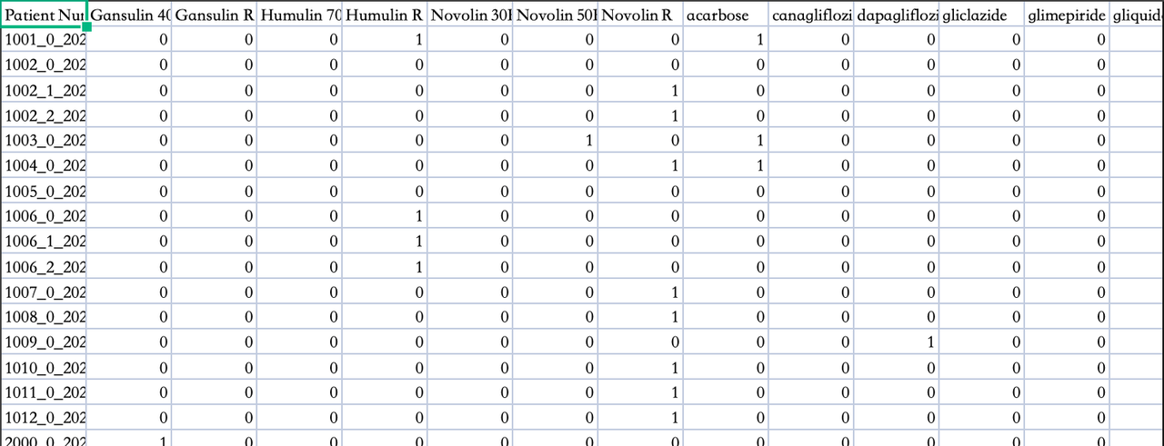
数据处理与特征工程——静态数据处理
数据预处理
1. 将“Fasting Insulin”和“2-hour Postprandial Insulin”特征列中的“/”用NaN填充后转换成浮点数，并用中位数代替。
2. Hypoglycemic Agents（降糖药物）列有很多多余的空格，为了方便后续的处理，我们将这些空格删去。
对药物名称进行独热编码
3. 由于每一个患者可能会使用不同的药物组合，所以我们对药物名称进行了独热编码，将分类数据转换为模型可以理解的数字格式。这样，我们就可以将每种药物或药物组合表示为一个二进制向量，其中每个药物或组合对应一个特定的二进制位。
这种表示方式使得机器学习模型能够更好地理解药物之间的关系，从而更准确地预测糖尿病患者的情况或进行其他类型的分析。
Notes:
据世界卫生组织数据显示，截至2017年，中国有超过5400万人患有抑郁症，政府也出台了一系列方案来应对心理健康危机。因此，寻找一种能够让当代人舒缓情绪、改善心理健康的方式迫在眉睫。

Slide 10
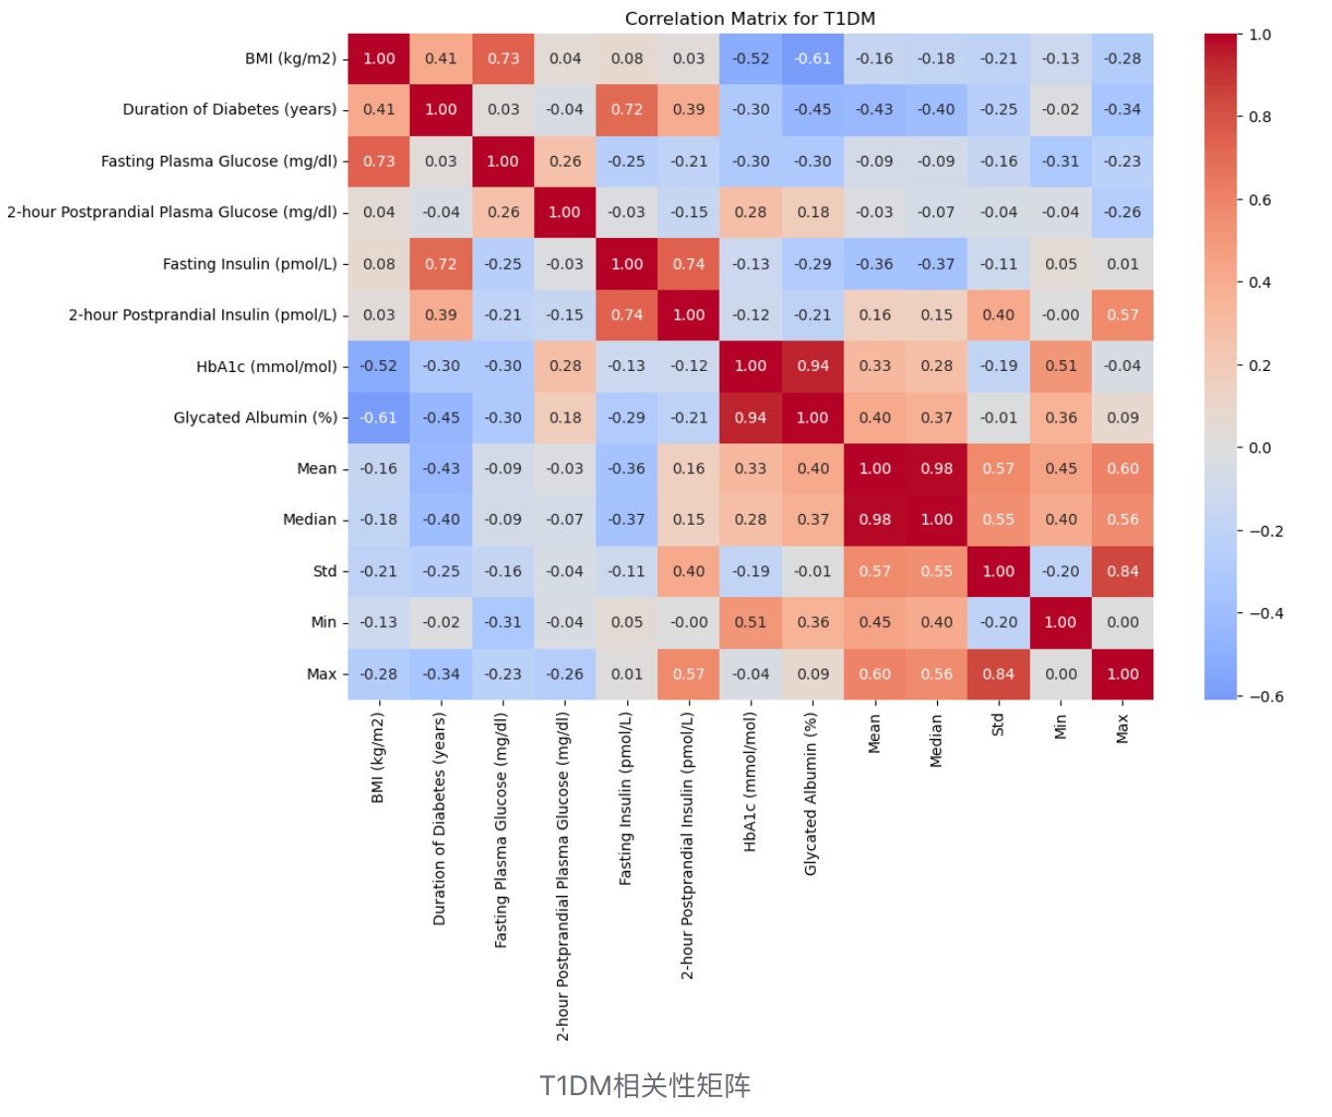
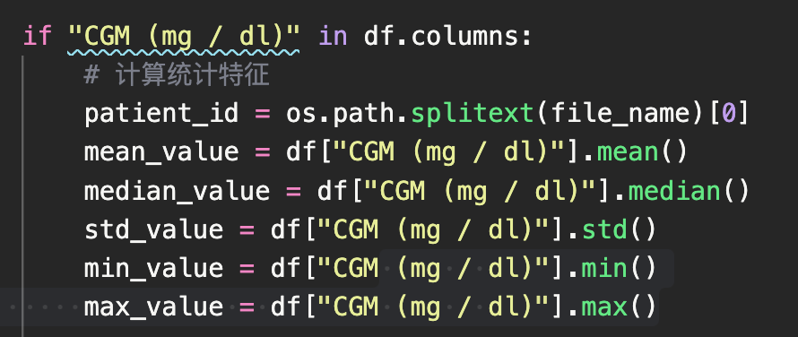
数据处理与特征工程——静态数据处理
相关性分析与静态特征选择
1.首先，我们计算给定文件夹中的每个 CSV 文件中 "CGM (mg / dl)" 列的统计特征，并将结果保存到指定的输出文件中。
2. 然后，我们对数据之间的关系进行挖掘，计算各个特征之间的相关性，并根据相关性矩阵绘制热图，我们发现：
• HbA1c（糖化血红蛋白）与Glycated Albumin（糖化白蛋白）之间的相关性特别高，
高达0.94
• Fasting Insulin (空腹胰岛素) 与 2-hour Postprandial Insulin (餐后2小时胰岛素): 相关性极高,有0.74
• BMI (体重指数) 与 Fasting Plasma Glucose (空腹血糖) :有较高的正相关性，有0.73
矩阵中的每个单元格代表两个变量之间的Pearson相关系数，范围从-1到1，其中：
• 1表示完全正相关，
• -1表示完全负相关，
• 0表示没有线性相关。
矩阵中使用颜色编码，红色表示正相关，蓝色表示负相关，颜色越深，相关性越强。
Notes:
据世界卫生组织数据显示，截至2017年，中国有超过5400万人患有抑郁症，政府也出台了一系列方案来应对心理健康危机。因此，寻找一种能够让当代人舒缓情绪、改善心理健康的方式迫在眉睫。

Slide 11


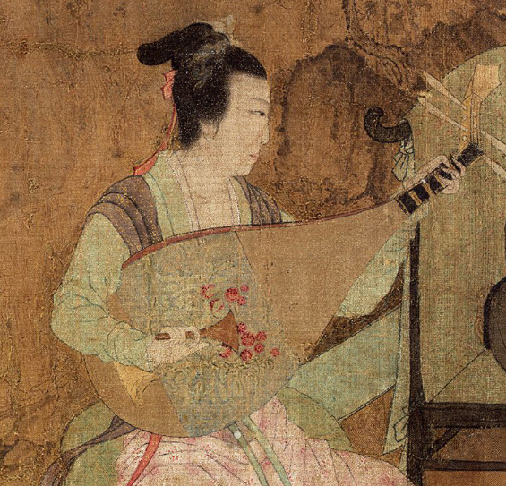

项目背景——利用音乐缓解情绪由来已久
在情绪治疗的道路上，音乐是一剂优秀的良药！
参考文献
• 西方音乐理论研究证实音乐的情绪表达能力是音乐可以调节情绪的重要原因。
• 中国古人利用音乐的五行来进行“中国传统五音疗法”医疗情绪也由来已久。
• 很多人在心情低落的时候喜欢通过听歌来振奋自己的情绪，各大音乐软件成为了我们生活中必不可少的伙伴。
王金芳，羽调和徵调对恐惧和悲伤情绪减缓作用的研究，南京医科大学
范肖洁，古琴音乐对音乐院校大学生情绪影响的实证研究，武汉音乐学院
翟寅．音乐治疗方法在大学生情绪压力调控中的运用——以中央美术学院设计学院为例
Notes:
我们查阅了一些文献资料得知，无论是从西方乐理的角度还是从中国古代的传统五音疗法的角度，音乐都对不良情绪的缓解有较强的作用。

Slide 12
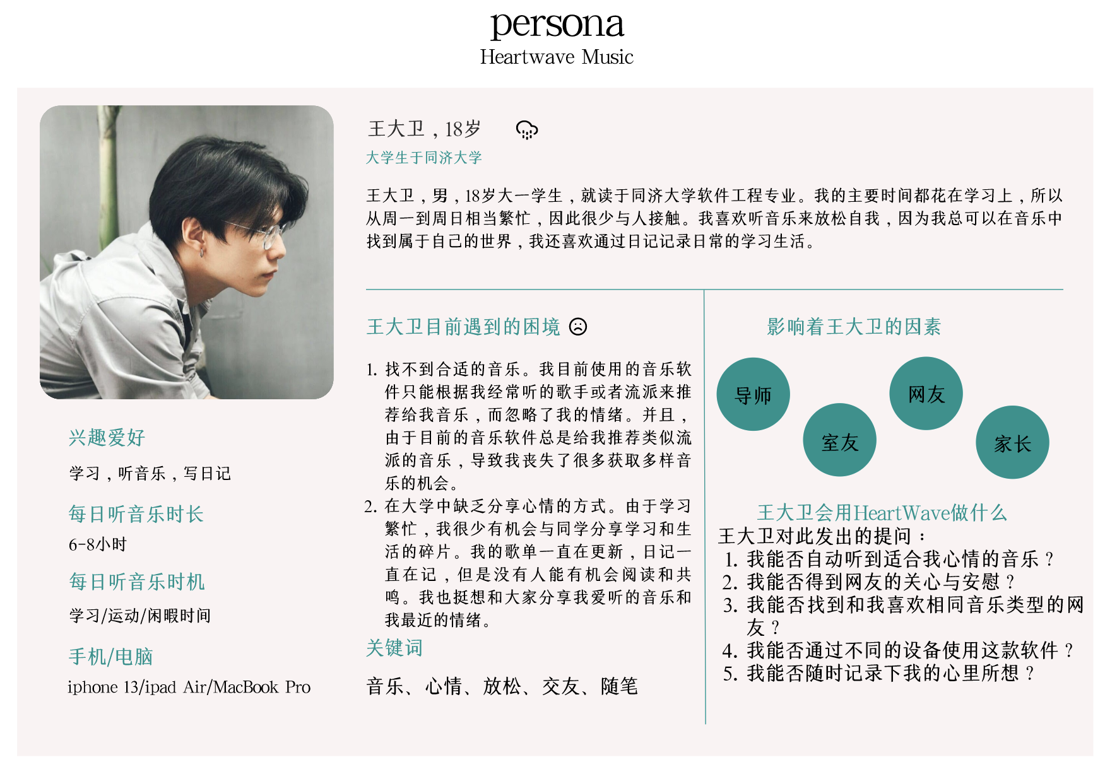




用户画像——身边人的自我独白
当前音乐软件的不足
忽略情绪
音乐茧房
用户的需求
关注情绪
音乐多样
分享心情
交流日常
Notes:
同时，我们对身边的同学进行了采访，了解了他们对当前一些主流音乐软件的看法。他们提到当前的音乐软件只能根据他当前经常听的歌手或者流派来推荐给用户音乐，而忽略了用户的情绪。同时，这种推荐方式营造了一种音乐的茧房，使得用户一直被困在最常听的流派当中，从而丧失了获取其他风格音乐的机会。

Slide 13
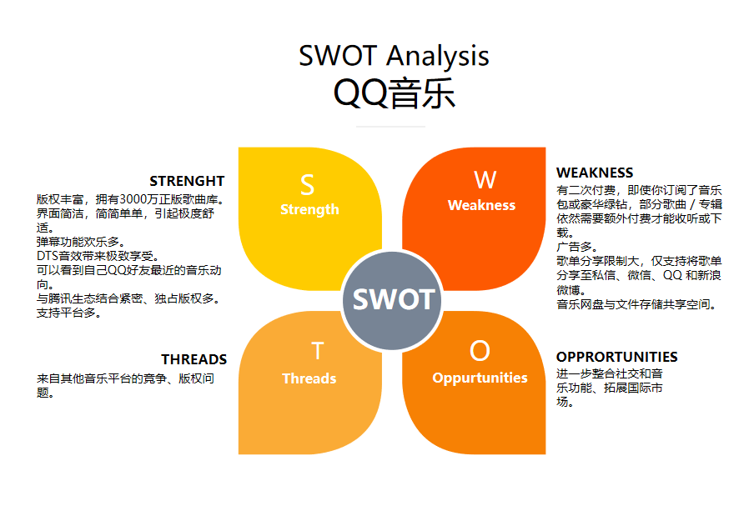
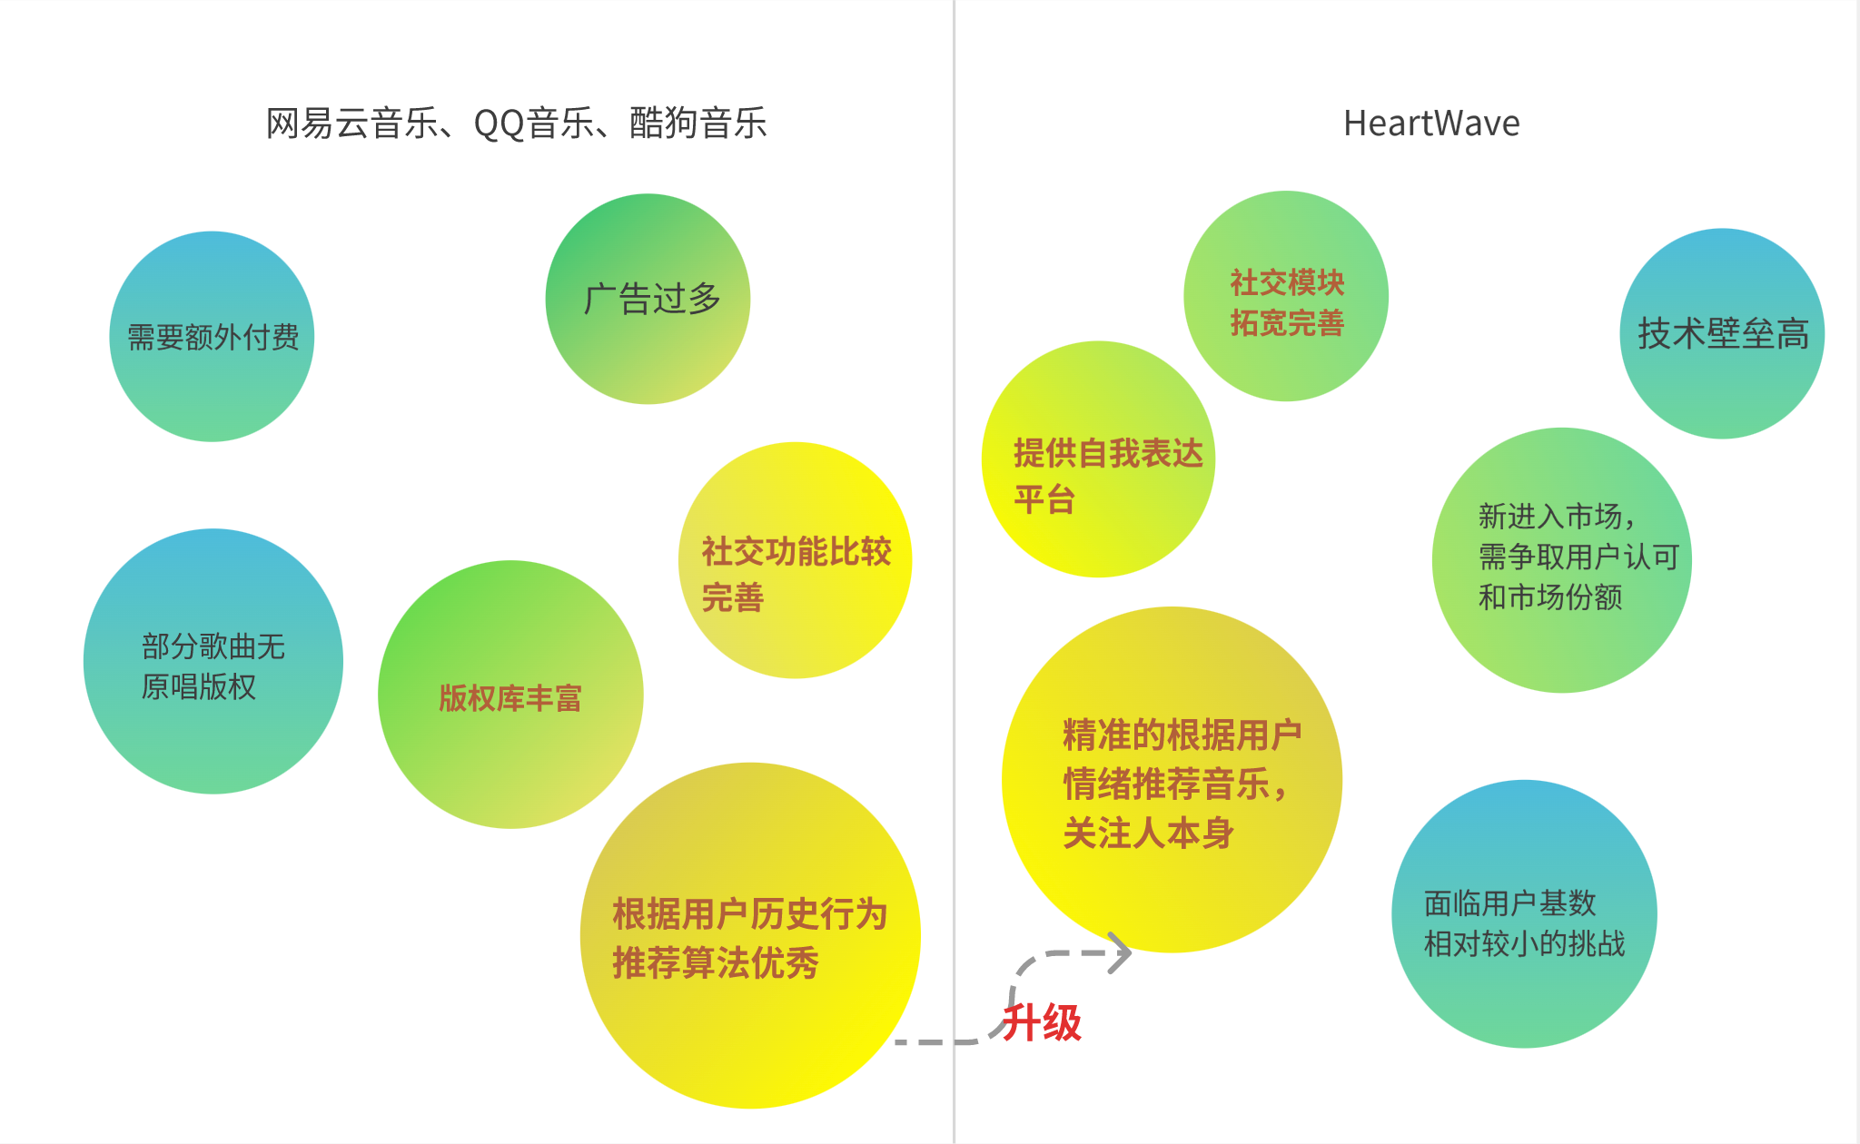
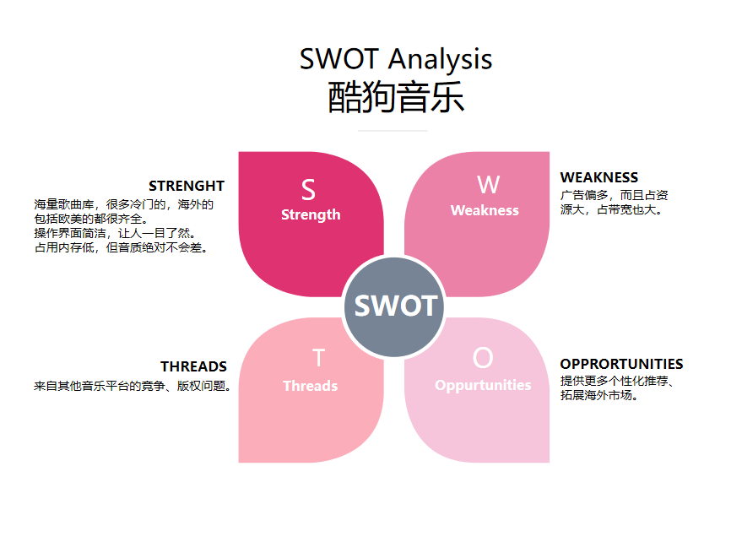
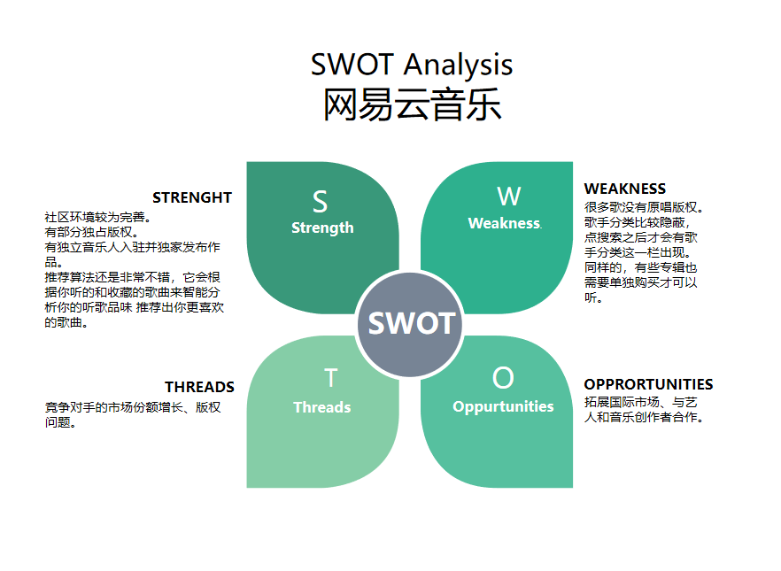
市场调研——竞品调研&SWOT分析
Notes:
我们对市场上的同类竞品进行了调研和分析，希望对其根据用户历史行为推荐的方式进行升级，使得软件能够更加精准的根据用户的情绪推荐音乐，关注人本身。

Slide 14
已有成果
课程项目
创新创业
两项
两项
◆在“系统分析与设计”课程项目中获取“优”的成绩。
◆在“微服务架构”中获取“优”的成绩。
◆国创项目已结题：
面向中国传统音乐情绪识别的人工智能算法实践与研究
◆互联网+全国大学生创新创业项目，校级铜奖：基于人工智能与中国传统音乐的情绪调节平台
Notes:
这是我们项目目前已经取得的一些前期的成果。

Slide 15
系统设计
Part02
◎系统功能设计
◎系统架构设计
◎技术路线

Slide 16
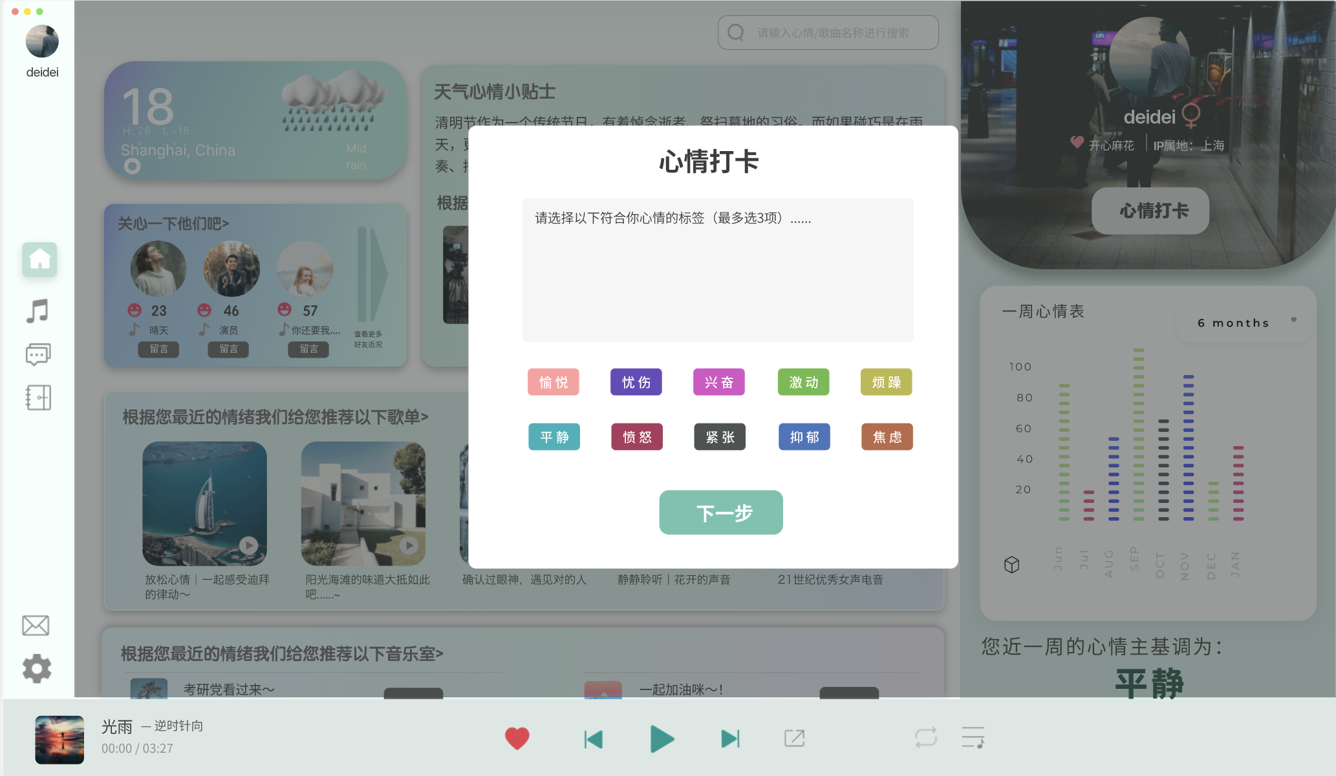
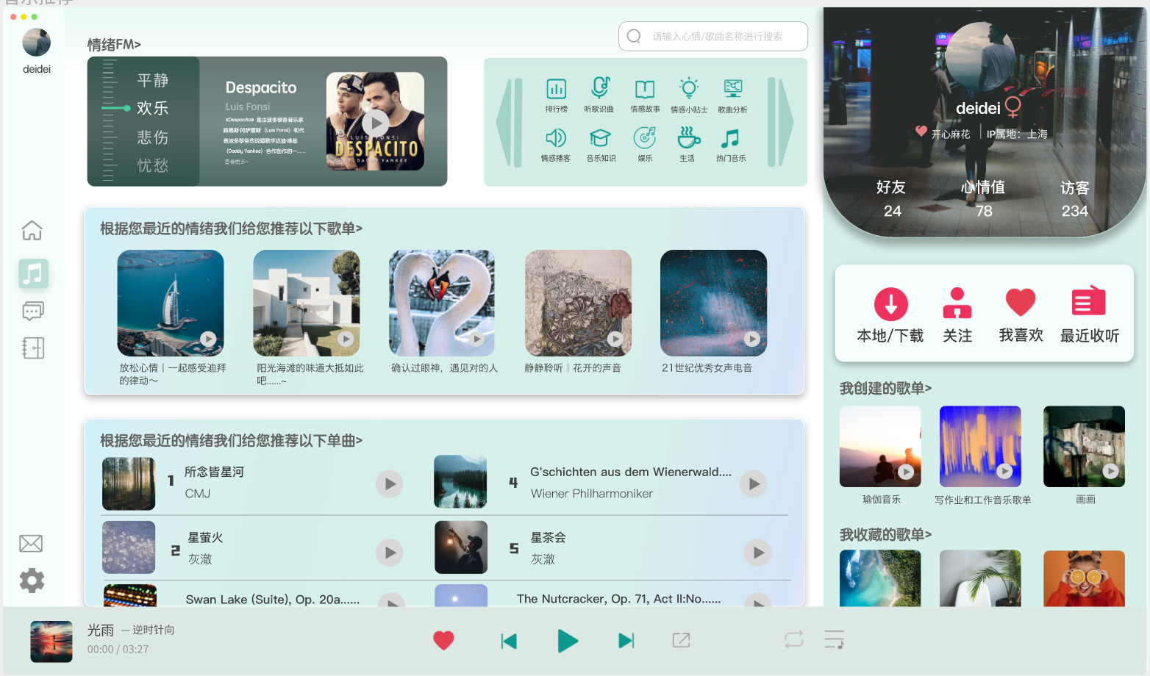
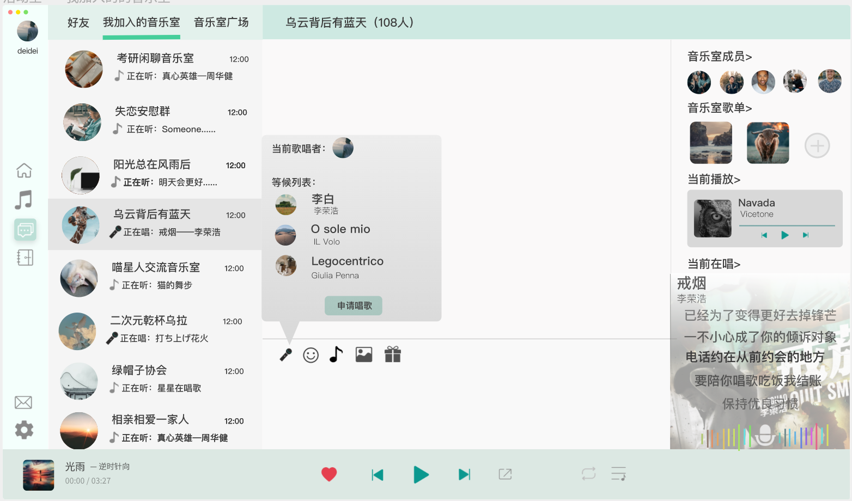
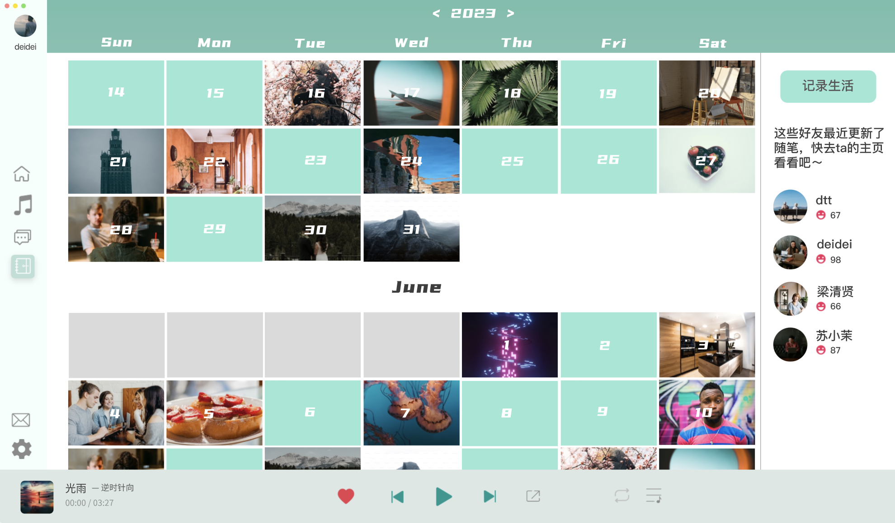
系统功能设计——基础功能展示
心情打卡
音乐广场
音乐室聊天+唱歌
心情日记撰写
Notes:
这是我们系统的一些主要功能。用户在使用我们的系统时，首先先进行每日心情打卡，记录自己的心情，然后可以进入音乐广场收听系统推荐的音乐，除此之外我们还搭建了一个音乐室聊天平台，用户可以加入自己想加入的音乐室进行聊天和一起听歌，或者唱歌，最后，用户还可以在日记板块进行心情日记的撰写，系统同时会对用户写的日记进行文本情绪识别，来分析用户近期的情绪，从而匹配适合其听的音乐。

Slide 17
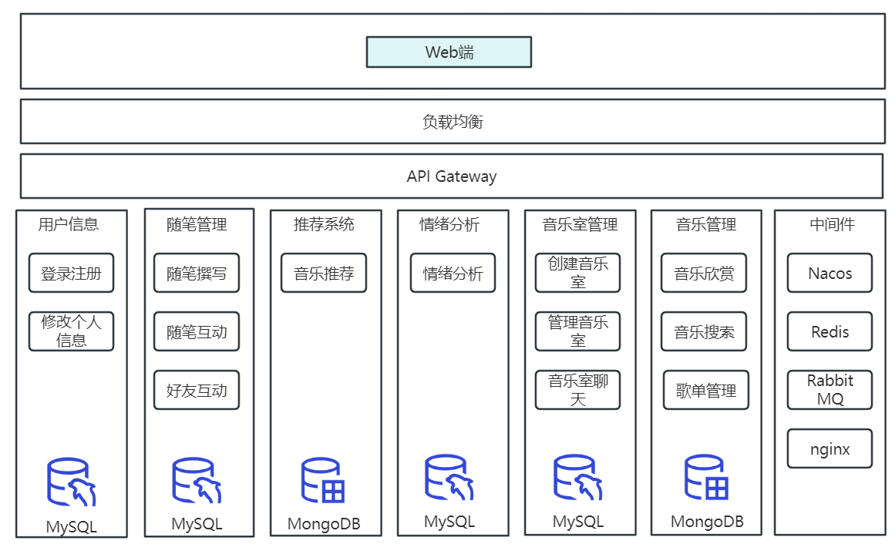
系统架构设计——微服务架构
系统架构图
Notes:
我们决定采用微服务的架构来进行我们系统的搭建。这是我们的系统架构图。

Slide 18
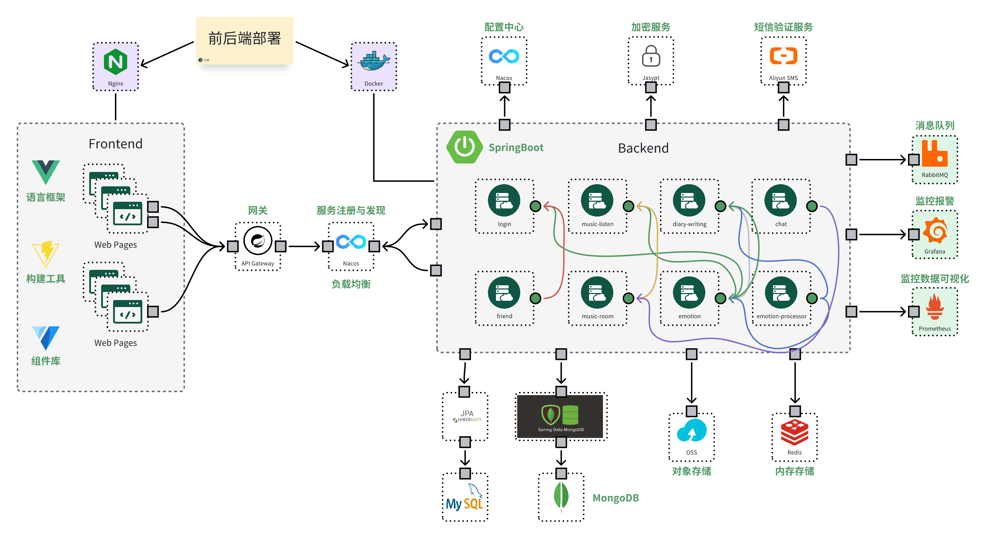
技术路线——微服务间的相互调用&技术栈
Notes:
这张图展示了我们的项目在开发过程中涉及到的一些技术栈以及详细的微服务之间的调用关系。

Slide 19
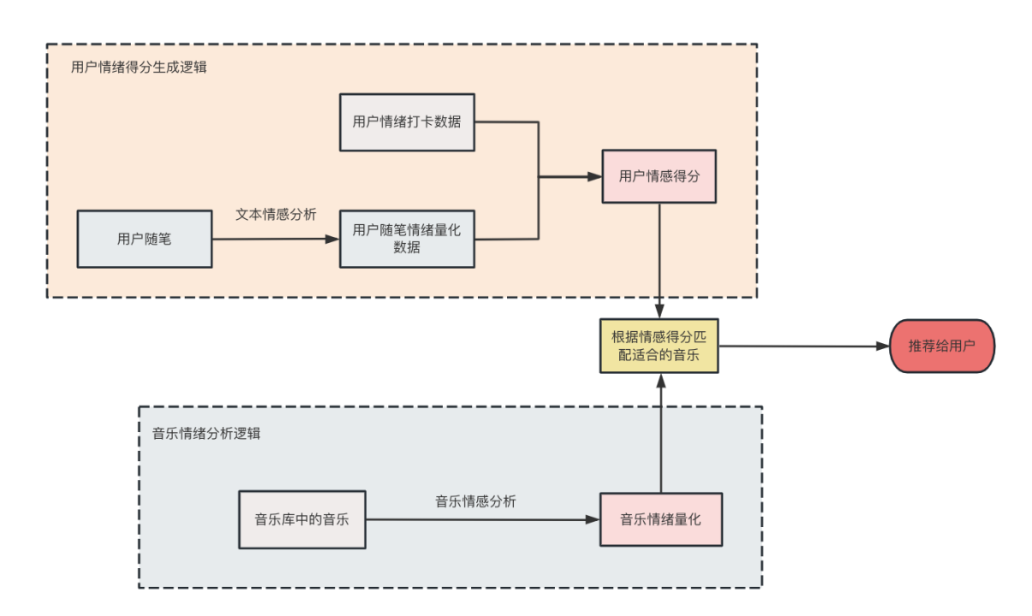
技术路线——推荐策略&音乐情绪识别
推荐策略
Notes:
为了实现根据用户的情绪推荐适合其现在听的音乐，我们首先需要分别获取用户的情绪数据以及音乐的情绪数据。用户的情绪数据主要来源于用户每日进行情绪打卡的数据，以及对用户的随笔进行文本情绪分析得到的数据。而音乐的情绪数据，我们则采用当音乐入库的时候用音乐情绪识别的模型对其进行批量的识别来获取。

Slide 20
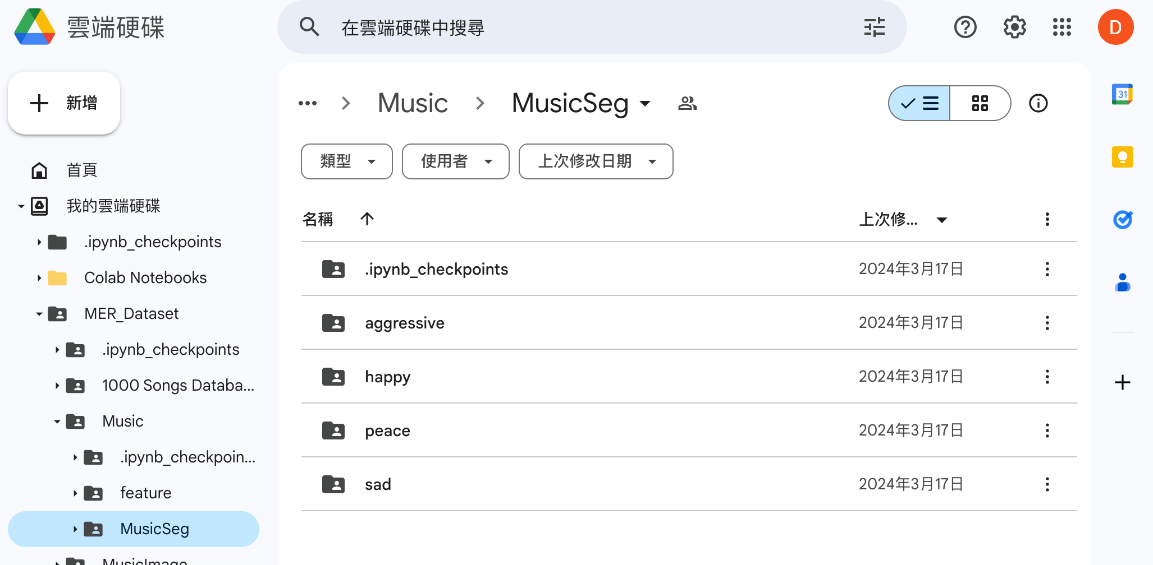
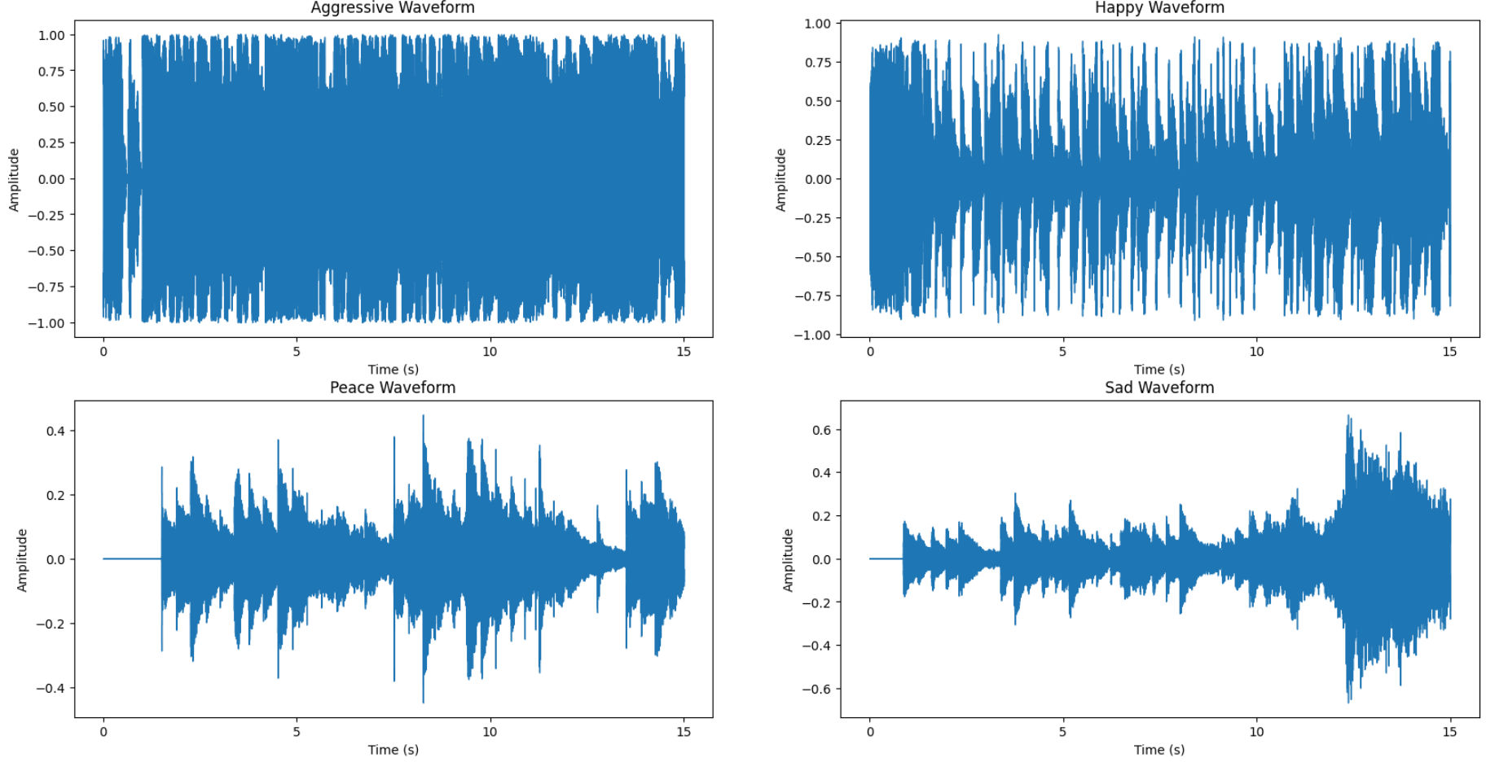
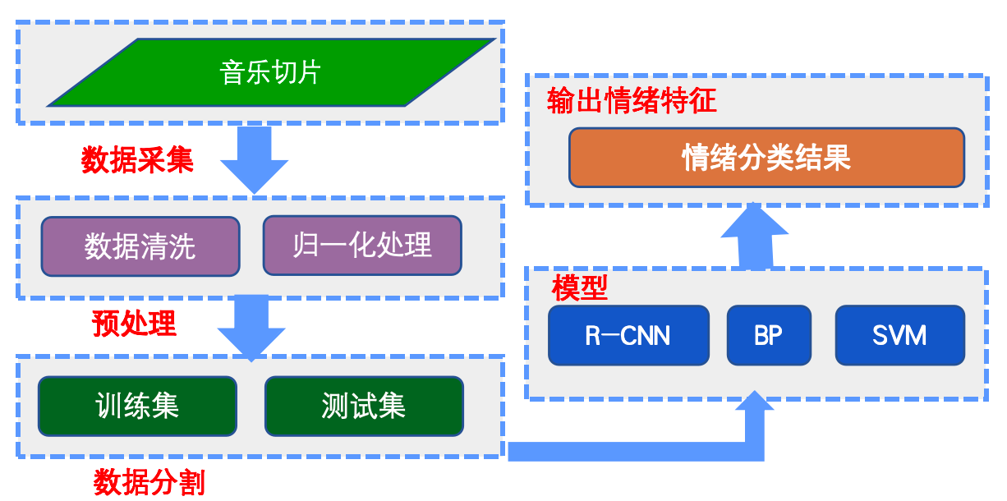
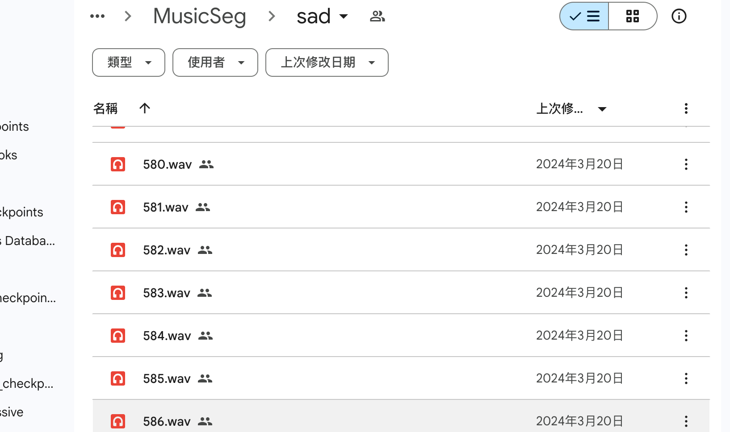
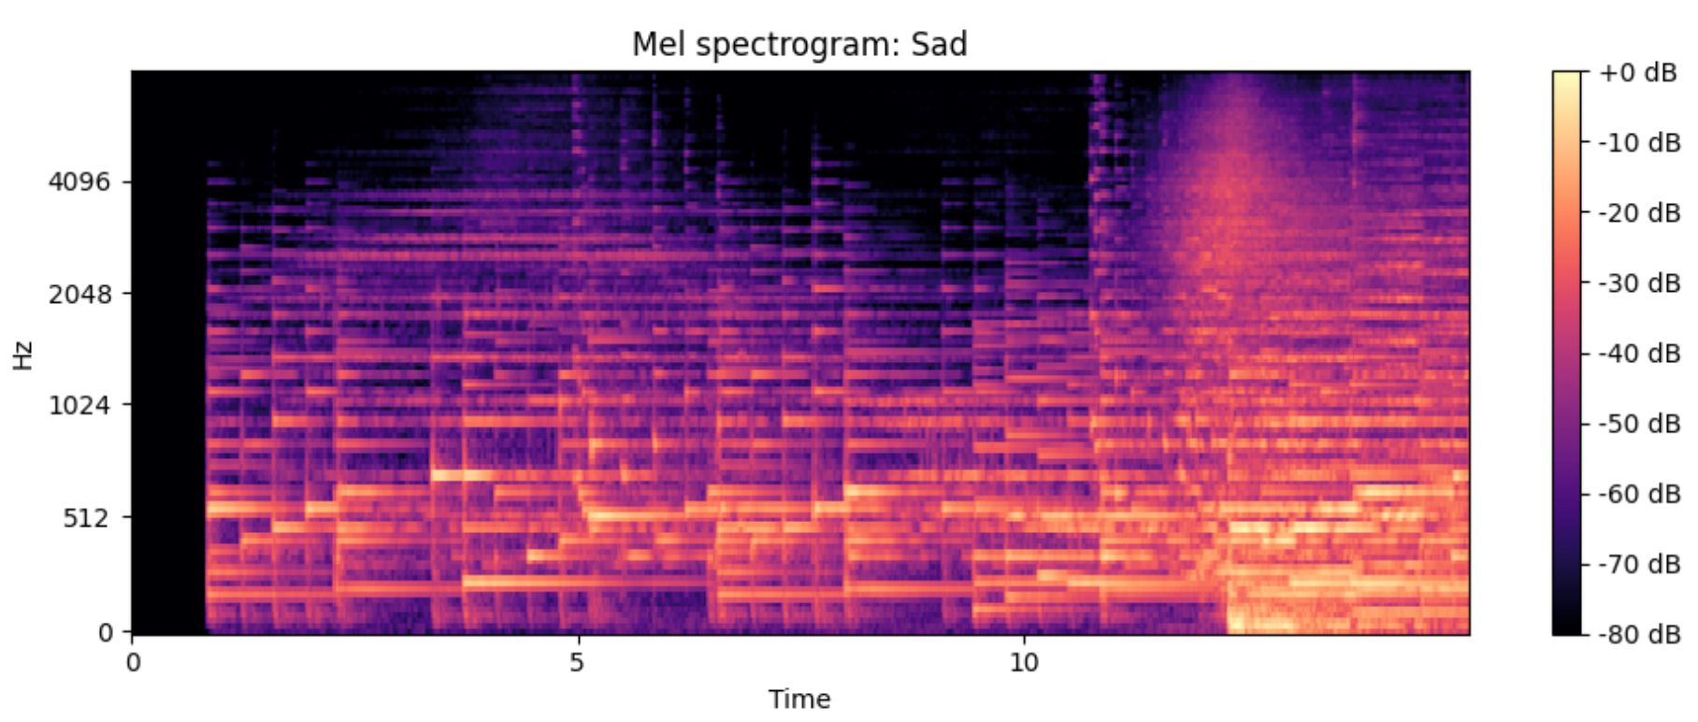
技术路线——推荐策略&音乐情绪识别
音乐数据集制作
特征提取
训练流程
自己制作数据集，将情绪根据Thayer情绪模型的四个象限分成四类：happy,sad,aggressive,
peace。
现有每个15s的音乐片段712个。
使用librosa库和MIRtoolbox提取底层特征，利用python进行特征分析、量化和提纯。
目前采用的特征是：Mel Spectrogram，MFCC，RMS，过零率以及Chroma STFT。
利用python语言参考K Nearest Neighbors、SVM等传统机器学习算法进行分类模型构建。
进行参数寻优、交叉验证、模型评估。目前我们使用BP神经网络模型得到的分类准确率已经达到了82%。
Notes:
对于音乐情绪识别目前市面上没有现成的API可以调用，所以我们选择自己进行模型的训练，我们根据Thayer情绪模型的四个象限将情绪分成四类，并自己制作了数据集，目前是有音乐片段712个。然后利用librosa库和MIRtoolbox提取音乐特征，使用KNN、SVM等传统机器学习算法进行分类模型构建，最后进行参数寻优和评估。目前我们使用BP神经网络模型得到的分类准确率已经达到了82%。

Slide 21
技术路线——推荐策略&音乐情绪识别
参考资料与文献
[1] 王蕴森. 基于情感分析的音乐推荐系统研究[D].
中北大学,2022.DOI:10.27470/d.cnki.ghbgc.2022.000097.
[2] MA Xie;BA Xuejun;TAO Yun. (2013). Music and Emotional Induced Model. Advances in Psychological Science, 21(4), 643-652.
[3] Van Loi Nguyen, Donglim Kim, Phi Van Ho, Younghwan Lim（2017）.A New Recognition Method for Visualizing Music Emotion. http://doi.org/10.11591/ijece.v7i3.pp1246-1254
[4] https://www.kaggle.com/code/daizechu/kagglex-music-emotion-recognition/notebook
[5] Yang J (2021) A Novel Music Emotion Recognition Model Using Neural Network Technology. Front. Psychol. 12:760060. doi: 10.3389/fpsyg.2021.760060

Slide 22
团队成员
Part03
◎指导教师介绍
◎项目成员介绍

Slide 23

指导教师介绍
科学研究
研究方向：计算机支持的协同工作（CSCW）、软件工程、分布式计算、人机交互。
教学与人才培养
现主讲课程：Java EE程序设计（全英语教学、同济大学重点课程）、软件测试分析
曾主讲课程：面向对象程序设计、中间件技术与平台、Windows程序设计、.NET体系结构与设计开发、软件测试、分布式计算
创新项目与学科竞赛指导：6项国家大学生创新训练计划项目，6项上海市大学生创新活动计划项目，6项同济大学大学生创新实践训练计划（SITP）项目，1项Google支持教育部国家大学生创新创业训练计划联合基金项目，3项教育部-华为产学合作协同育人项目，美国大学生数学建模竞赛（2组Meritorious Winner奖、5组Honorable Mention奖），“汇创青春”上海大学生文化创意作品展示活动（2组二等奖、2组三等奖），“互联网+”大学生创新创业大赛（1组上海赛区铜奖、2组同济校内赛银奖），“挑战杯”中国大学生创业计划竞赛（1组同济校内赛银奖），2014全国高校移动互联网应用开发创新大赛（本科组一等奖）。
范鸿飞 博士
副教授，硕士生导师
软件学院院务助理
软件工程技术与管理教研室主任
中国计算机学会（CCF）高级会员
Notes:
我们的指导教师是范鸿飞老师，范老师有丰富的软件工程方面的教学与项目经验，同时也有丰富的创新项目与学科竞赛指导经验，可以给我们提供丰富的技术指导和经验支持。

Slide 24





项目成员介绍
储岱泽
苏家铭
杨滕超
莫益萌
马 威
音乐情绪识别、
UI设计、
前端代码
前端代码、
文档撰写、
后端代码
架构设计、
后端代码、
前端代码
后端代码、
推荐算法、
架构设计
项目部署、
前端代码、
后端代码
Notes:
这是我们的项目成员介绍与分工。

Slide 25
项目规划
Part04
◎经费预算
◎项目安排
◎预期成果

Slide 26
经费预算
开支科目 | 经费预算（元） | 主要用途
申请经费 | 3000 | 如下所示
交通费 | 200 | 外出到相关音乐公司学习交流
图书资料费 | 200 | 购买相关图书资料，购买网上相应资料
印刷费 | 50 | 复印相关图纸、资料等
办公用品 | 50 | 购买记录本等工具
会议费 | 0 | 不需要
试验材料费 | 2400 | 云计算服务、数据集、服务器的购买
其他 | 100 | 备用资金
Notes:
这是我们的一个初步的经费预算。

Slide 27
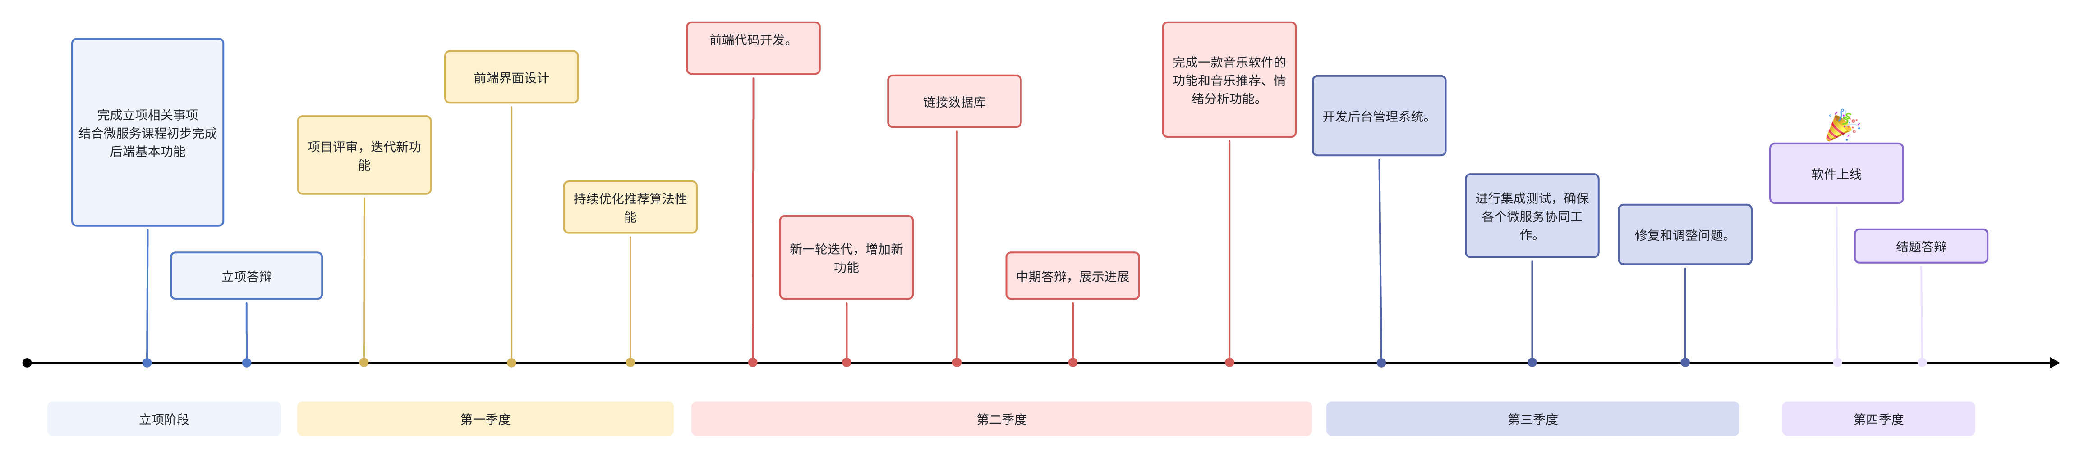
项目安排
目前的成果
后续的工作
已经完成项目前端界面的设计、前端代码、后端代码、音乐情绪识别模型的训练、推荐算法的设计
目前的阶段
后续我们还需要完成软件的测试与部署、后台管理系统的搭建、推荐算法的优化
Notes:
接下来这是我们的一个项目进度的安排，我们目前处在一个已经跑通项目前后端的阶段，并且完成了音乐情绪识别的训练与推荐算法的设计，接下来我们还需要完成软件的测试与部署，以及后台管理系统的搭建和推荐算法的优化。

Slide 28
预期成果
软件开发
完成HeartWave软件桌面端和移动端的开发，并申请软著部署上线。
03
论文撰写
对市面上的音乐软件的推荐算法提出创新性概念，并撰写报告和论文。
02
01
数据集扩充
扩充并制作音乐情绪数据集并开源。
Notes:
我们希望完成HeartWave软件桌面端和移动端的开发，并申请软著上线，同时对市面上的音乐软件的推荐算法提出创新性概念，并撰写报告和论文，扩充并制作音乐情绪数据集并开源。

Slide 29

谢 谢！
指导教师：范鸿飞
项目负责人：储岱泽
项目成员：杨滕超 马威 苏家铭 莫益萌

